Slide 1
CATOONIZER
Bojana Mandić
Matematički fakultet, 2018

Slide 2
Kratak opis rada aplikacije
Transformisanje zadate slike ljudskog lica u crtež mačke sa
likom sa zadate slike
Aplikacija je implementirana u programskom jeziku Python
Realizacija je sprovedena u dve faze:
  1. Detekcija ključnih tačaka na licu
  2. Korišćenje koordinata detektovanih tačaka za dalju
  obradu slike

Slide 3
Skupovi podataka
Skupovi podataka Helen, LFPW, AFW, i ibug preuzeti su sa sledeće adrese:
https://ibug.doc.ic.ac.uk/resources/facial-point-annotations/
Skupovi sadrže slike ljudskih lica različitih formata i kvaliteta, a svakoj slici je pridružen fajl sa koordinatama ključnih tačaka na licu u unapred definisanom redosledu

Slide 4
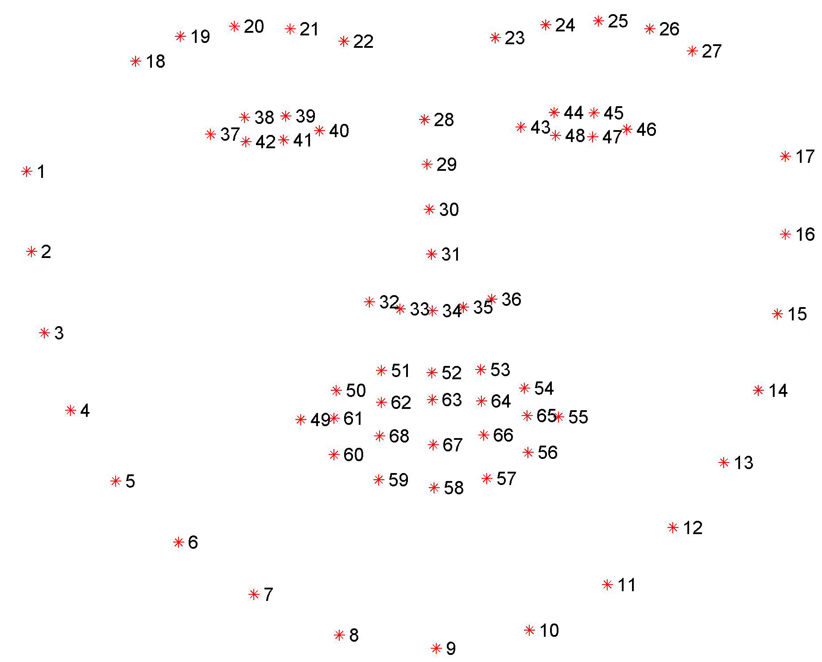
Raspored ključnih tačaka

Slide 5
Preprocesiranje
Da bi se sve slike svele na fiksiranu dimenziju korišćen je algoritam open cv biblioteke koji za zadatu sliku vraća koordinate bounding box-a u okviru koga se nalazi lice na slici
Uz pomoć ovog metoda, sve slike su svedene na dimenzije 320x280

Slide 6
Proširivanje skupa podataka
Kako bi se povećala količina podataka, u skup podataka su dodate i verzije slika rotirane za slučajno izabrani ugao iz zadatog opsega, kao i slike u ogledalu
Za svaku od ovih transformacija slika, na odgovarajući način su transformisane i koordinate ključnih tačaka

Slide 7
Model
Model se sastoji iz dve neuronske mreže.
Zadatak prve mreže je da da inicijalnu predpostavku o rasporedu ključnih tačaka lica sa zadate slike
Zadatak druge mreže je da koriguje pretpostavke prve mreže
Za kreiranje modela korišćena je biblioteka Keras

Slide 8
Inicijalna mreža
Kao ulaz prihvata sliku dimenzije 320x280, a kao izlaz daje
136 - dimenzioni vektor (poravnata matrica od po 2 koordinate za 68 ključnih tačaka)
Sastoji se iz 4 konvolutivna sloja na koje se nastavljaju dva gusta sloja
Za funkciju grške izabrana je srednjekvadratna greška, a za optimizacioni metod Adam

Slide 9
Mreža za korekciju
Kao ulaz prihvata 68 malih delova zadate slike, dimenzija 45x45, sa centrima u tačkama koje je predvideo inicijalni model, a kao izlaz računa vektor pomeraja (korekcije) inicijalne pretpostavke
Funkcija greške je takođe srednjekvadratno odstupanje, a optimizator Adam
Za treniranje ove mreže korišćen je i pristup iterativnog generisanja novih podataka za trening. U svakoj iteraciji, prvo se izračunaju predviđanja inicijalnog modela, a zatim se tako dobijene koordinate rotiraju, skaliraju i transliraju za parametre iz unapred zadatog opsega
Krajnji model ima sledeći oblik - inicijalna pretpostavka se koriguje 4 puta mrežom za korekciju, kako bi dala bolje rezultate

Slide 10
Transformisanje slike u crtež
Za obradu zadate slike koriste se koordinate ključnih tačaka dobijene modelom i alat GIMP (GNU Image Manipulation Program)
GIMP podržava pisanje Python skriptova za automatizovano izvršavanje svojih komandi

Slide 11
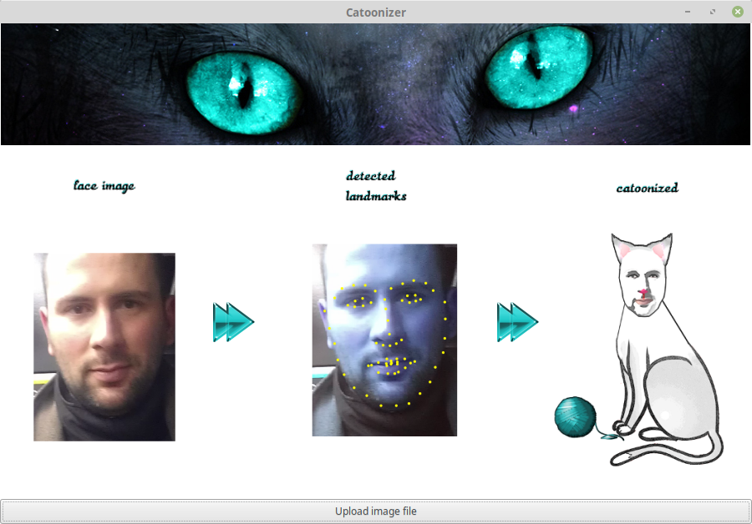
Prikaz rada aplikacije

Slide 12
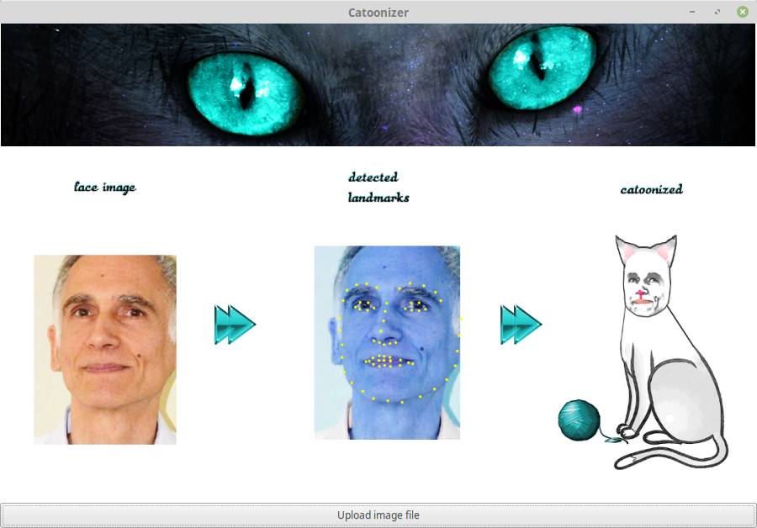
Prikaz rada aplikacije

Slide 13
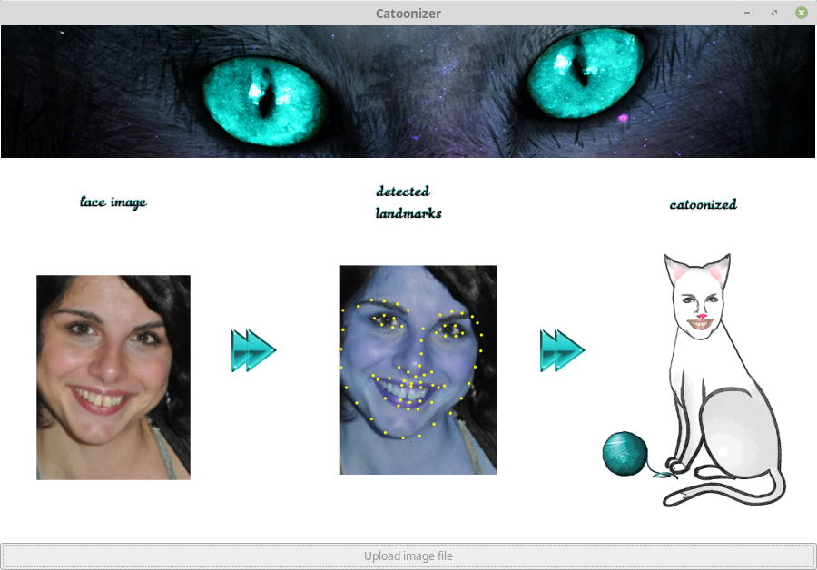
Prikaz rada aplikacije

Slide 14
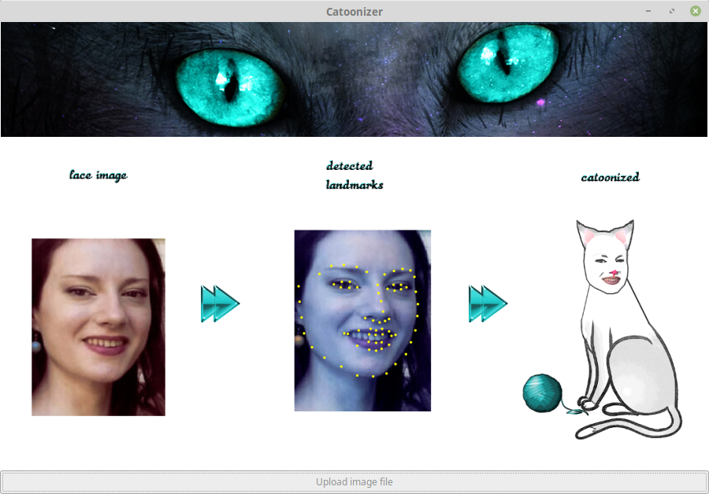
Prikaz rada aplikacije

Slide 15
Literatura
A Fully End-to-End Cascaded CNN for Facial Landmark Detection, Zhenliang He, Meina Kan, Jie Zhang, Xilin Chen, Shiguang Shan
Facial Landmarks Detection by Self-Iterative Regression Based Landmarks-Attention Network, Tao Hu, Honggang Qi, Jizheng Xu, Qingming Huang
Mašinsko učenje, Mladen Nikolić, Anđelka Zečević, skripta

Slide 16
Link
Projekat je javno dostupan na sledećem linku -
https://github.com/mandic-bojana/catoonizer

